Slide 1


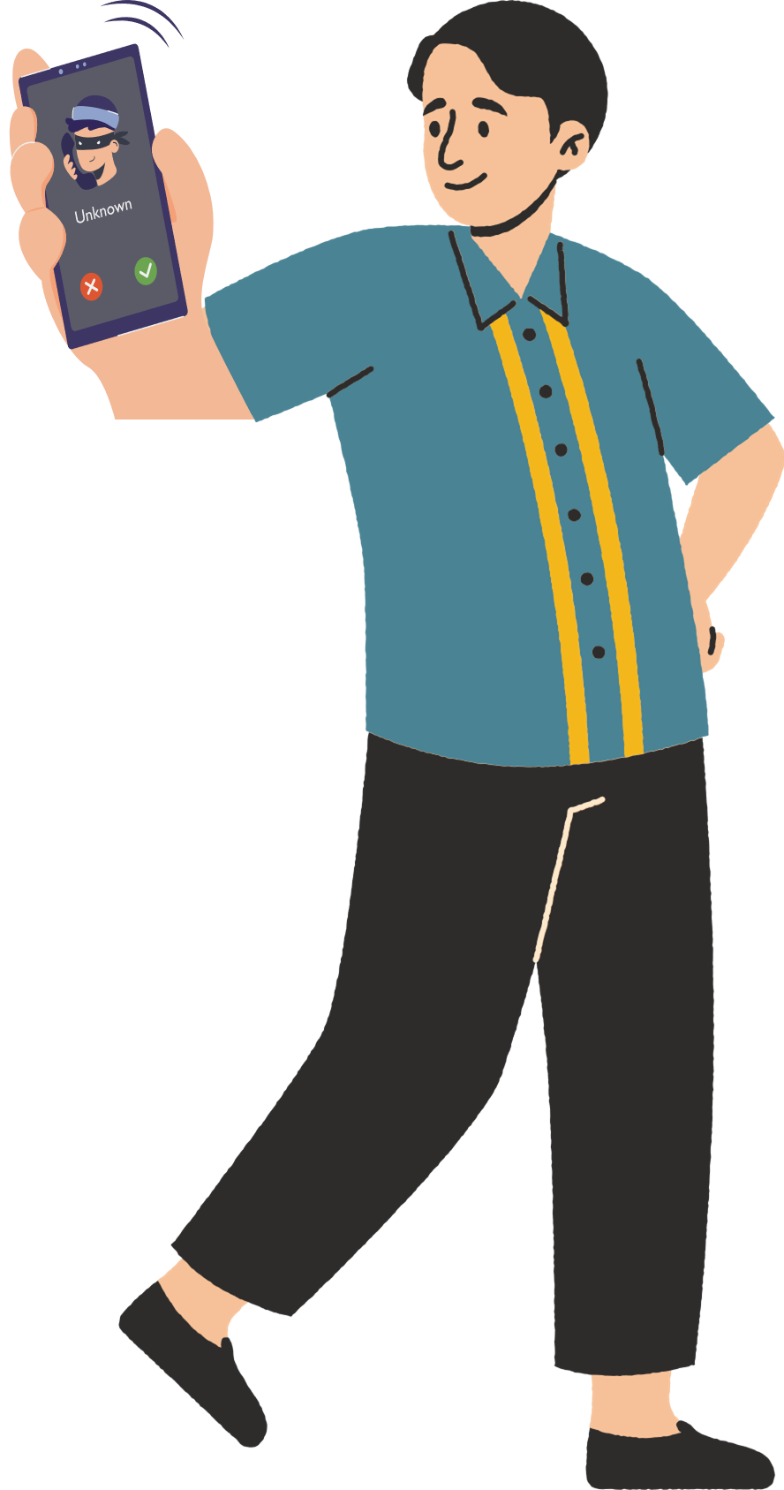

Slide 2
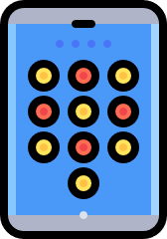

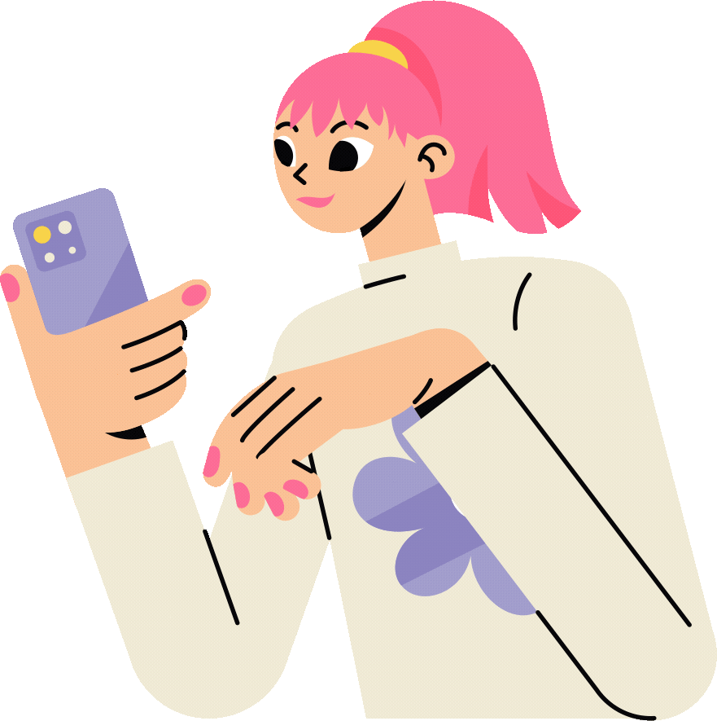

Slide 3


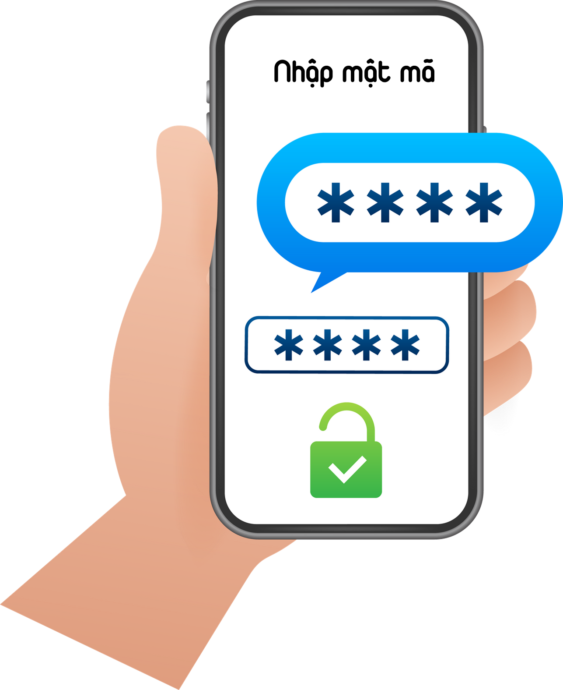

LUẬT CHƠI
Có 4 câu hỏi tương ứng với 4 chữ số của mật mã. Các bạn sẽ có 10 giây để đọc và trả lời bằng cách giơ các thẻ có đáp án tương ứng.

Slide 4
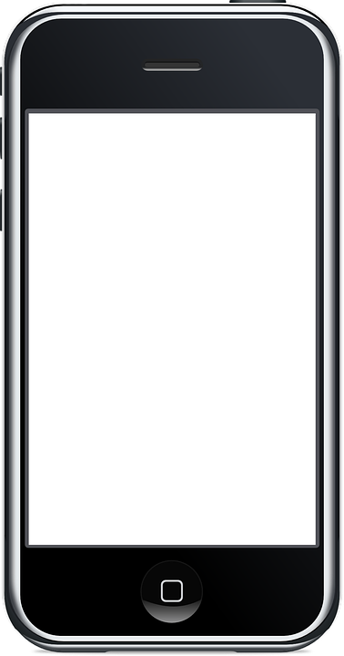
Học tiếp
2
0
2
4

Slide 5
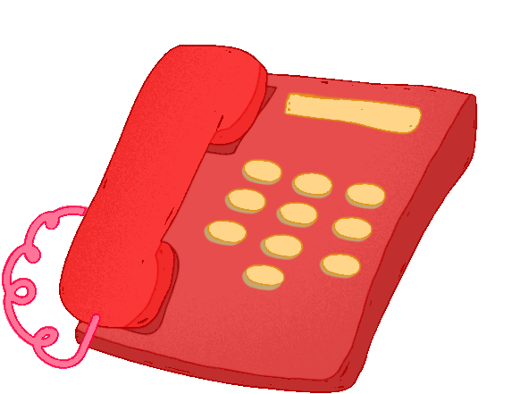


1. Điện thoại có những tác dụng nào?
A. Dùng để liên lạc
B. Hỗ trợ học tập
C. Giải trí: Xem phim, nghe nhạc…
D. Tất cả các đáp án trên

Slide 6

2. Đâu không phải một bộ phận của điện thoại di động?
A. Màn hình cảm ứng
B. Ống nghe và nói
C. Camera
D. Cổng sạc

Slide 7

3. Đây là biểu tượng gì?
A. Kết thúc cuộc gọi
B. Thực hiện cuộc gọi
C. Danh bạ điện thoại
D. Máy ảnh

Slide 8
4. Có mấy bước thực hiện một cuộc gọi điện thoại?
A. 2 bước
B. 4 bước
C. 5 bước
D. 3 bước

Slide 9






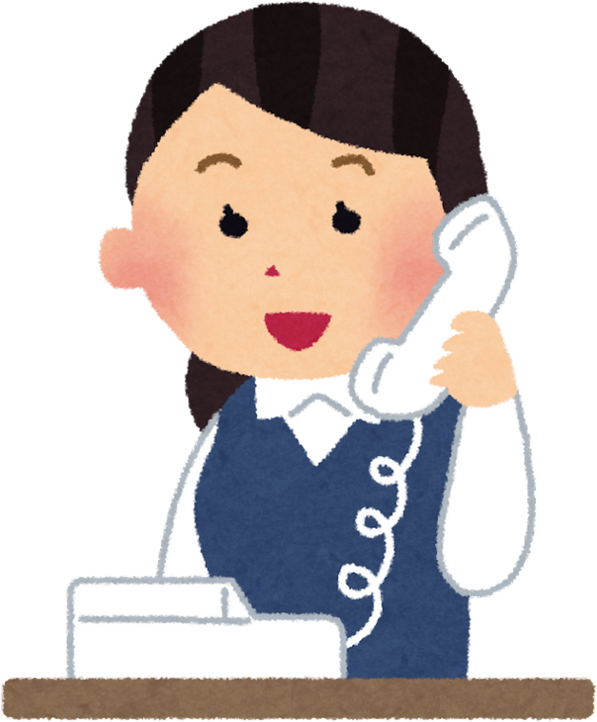
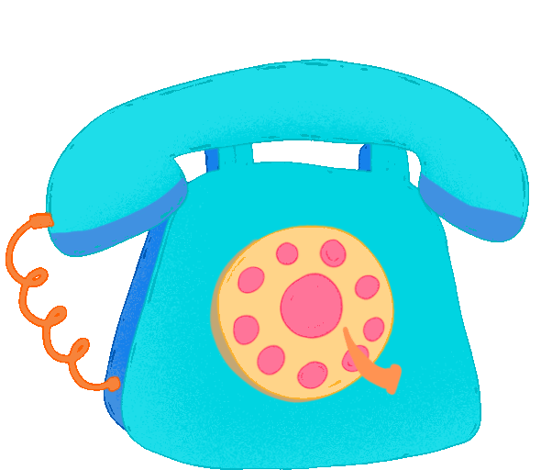
(Tiết 4)

Slide 10
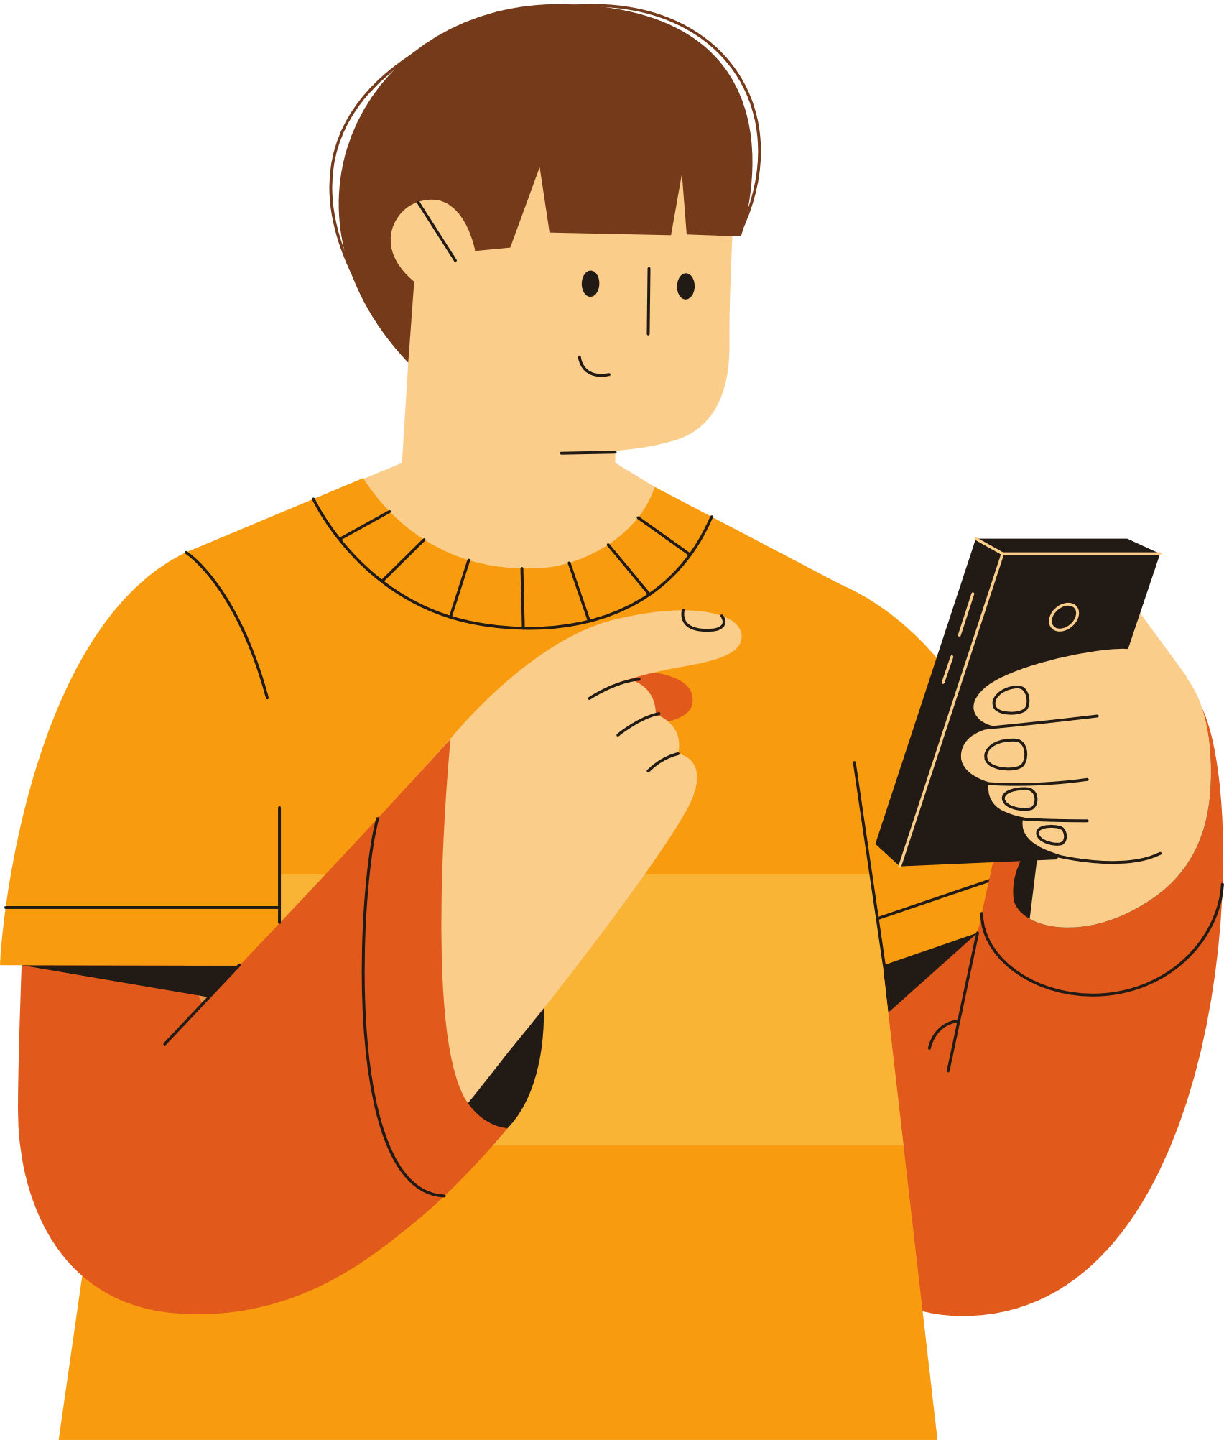
a) SỬ DỤNG ĐIỆN THOẠI AN TOÀN, TIẾT KIỆM

Slide 11

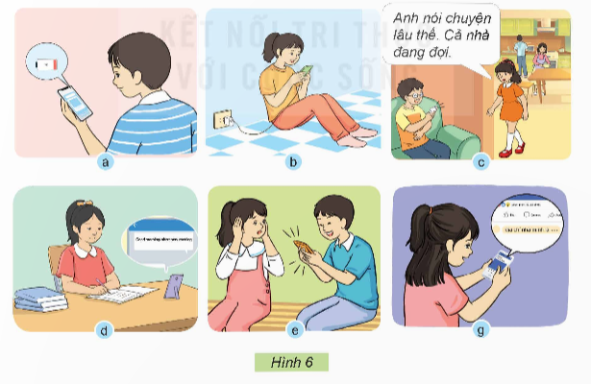
Em hãy quan sát Hình 6 và cho biết: Những hình ảnh nào thể hiện sử dụng điện thoại không an toàn và không tiết kiệm

Slide 12
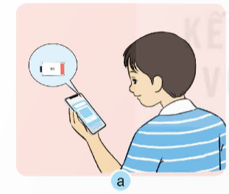
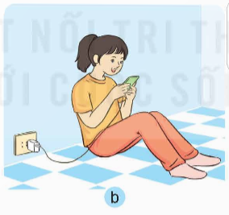
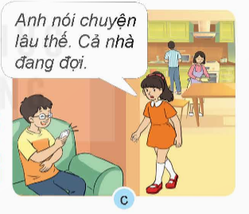
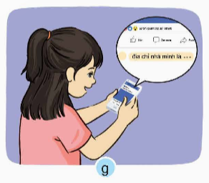
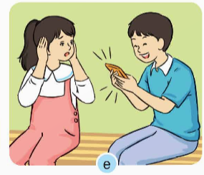
Sử dụng điện thoại không an toàn
Sử dụng điện thoại không tiết kiệm

Slide 13

Không sử dụng khi sạc pin và khi pin yếu
Không sử dụng khi sạc pin và khi pin yếu
Sử dụng điện thoại
Thời gian vừa phải
Khi cần thiết

Slide 14
b) SỬ DỤNG ĐIỆN THOẠI HIỆU QUẢ, PHÙ HỢP VỚI QUY TẮC GIAO TIẾP

Slide 15
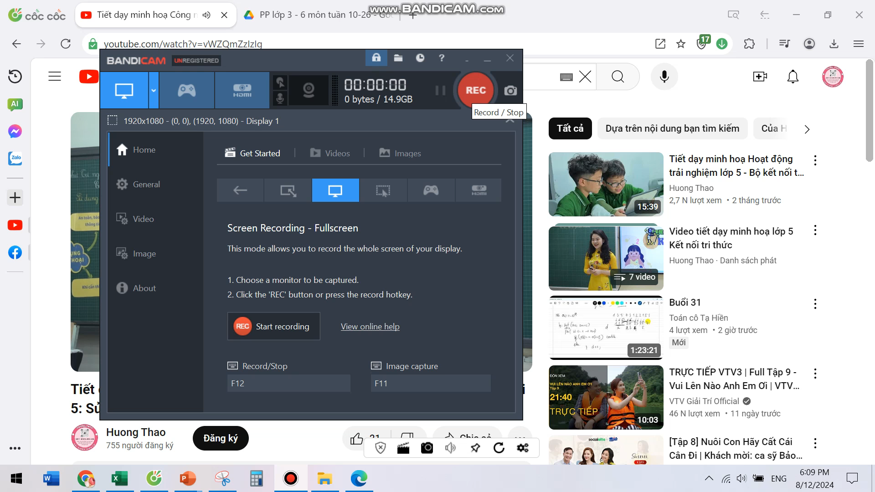

Slide 16
Chào hỏi, xưng danh và nêu mục đích cuộc gọi
Giọng nói từ tốn, vừa phải
Khi giao tiếp điện thoại
Thái độ thân thiện, lịch sự
Không bất ngờ kết thúc cuộc gọi

Slide 17

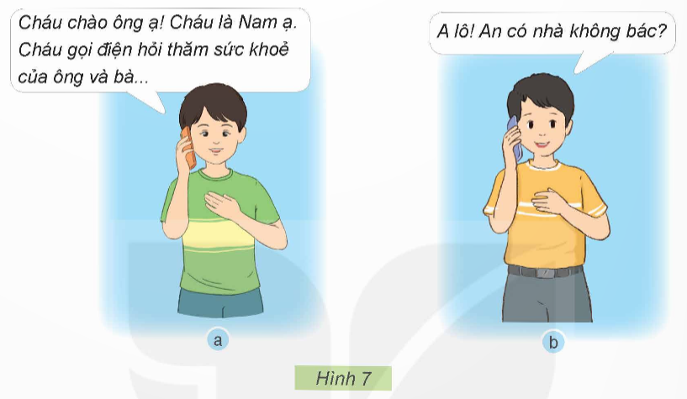
Hãy chọn cách giao tiếp mà em thấy phù hợp nhất trong các tình huống dưới đây.
1. Khi bắt đầu thực hiện một cuộc gọi điện thoại

Slide 18
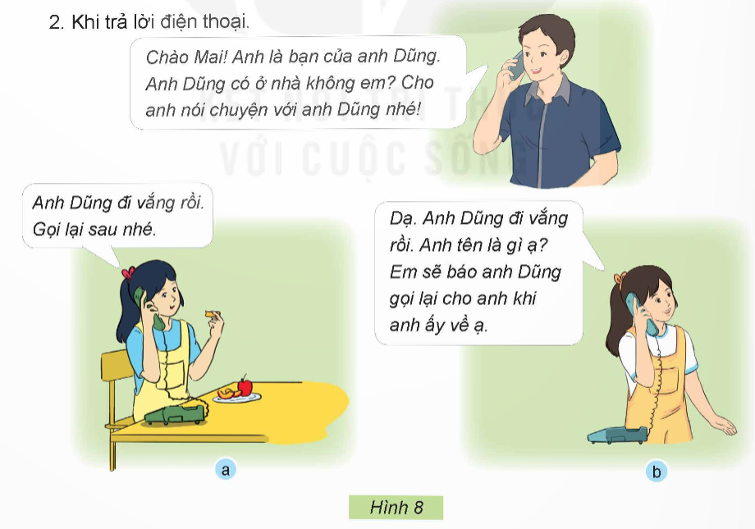
Hãy chọn cách giao tiếp mà em thấy phù hợp nhất trong các tình huống dưới đây.
2. Khi trả lời điện thoại

Slide 19


Slide 20

Đóng vai và xử lí các tình huống trong các cuộc gọi điện thoại dưới đây
1
2
Khi em ở nhà một mình và có cuộc gọi đến điện thoại cố định từ một người lạ
Khi gọi điện thoại cho một người nhưng người khác nghe máy
3
Gọi điện thoại cho bạn để trao đổi về nội dung bài học

Slide 21



Slide 22
1. Khi em ở nhà một mình và có cuộc gọi đến điện thoại cố định từ một người lạ.
- Trước tiên, em nên giữ bình tĩnh và không cung cấp thông tin cá nhân quan trọng cho người lạ.
- Em có thể tiếp tục cuộc gọi để xem người lạ muốn nói gì. Tuy nhiên, em nên cẩn thận và không tiết lộ thông tin riêng tư.
- Nếu người lạ có hành vi đáng ngờ, em có thể chấm dứt cuộc gọi và treo máy.
- Đối với trường hợp người lạ gọi quấy rối liên tục, em nên thông báo cho người lớn trong gia đình hoặc cơ quan chức năng để được hỗ trợ và bảo vệ.

Slide 23
2. Khi gọi điện thoại cho một người nhưng người khác nghe máy
- Khi người khác nghe máy, em nên xác nhận xem em đã gọi đúng số điện thoại hay chưa.
- Nếu em đã gọi đúng số điện thoại, em có thể yêu cầu người đang nghe máy chuyển dòng cuộc gọi đến người em muốn nói chuyện.
- Trong trường hợp người khác không thể chuyển dòng cuộc gọi, em nên xin lỗi vì sự phiền phức và thử gọi lại sau.

Slide 24
3. Gọi điện thoại cho bạn để trao đổi về nội dung bài học
- Gọi điện thoại cho bạn và đợi cho đến khi người bạn nhận máy.
- Sau khi người bạn nhận máy, em có thể chào hỏi và nêu rõ mục đích cuộc gọi của mình.
- Em nên lắng nghe và trao đổi thông tin liên quan đến nội dung bài học một cách rõ ràng và súc tích.
- Nếu có sự hiểu lầm hoặc câu chuyện bị gián đoạn, em nên kiên nhẫn và lịch sự để giải quyết vấn đề.
- Kết thúc cuộc gọi, em có thể cảm ơn bạn đã dành thời gian để trao đổi và chúc bạn một ngày tốt lành.

Slide 25


Slide 26
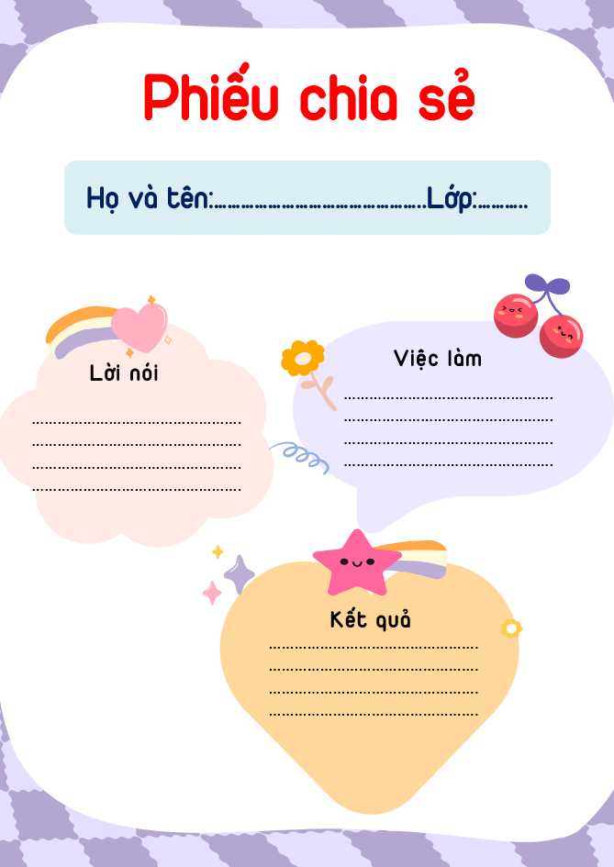
Chia sẻ với người thân trong gia đình về cách sử dụng điện thoại an toàn, tiết kiệm, hiệu quả và phù hợp với quy tắc giao tiếp

Slide 27


Slide 28


